Slide 1
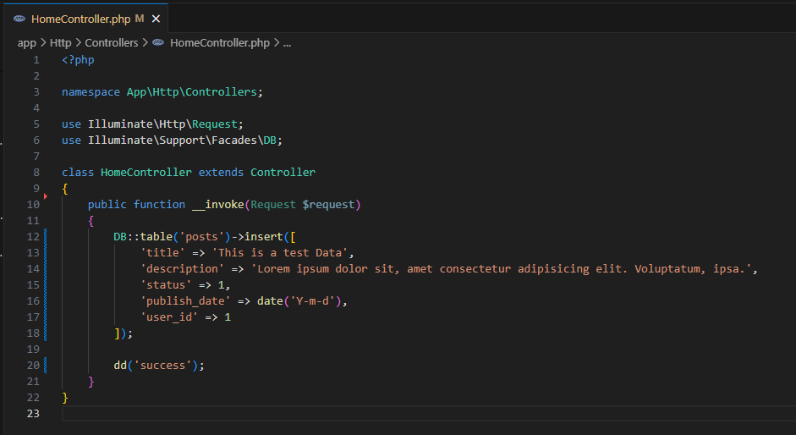
insert() Laravel Query Builder-in metodu olub, verilənlər bazasına (database) yeni məlumat (record/sətir) əlavə etmək üçün istifadə olunur.
Bu metod vasitəsilə bir və ya daha çox sətiri table-a əlavə edə bilərik. Bir sətr əlavə etdikdə bir ARRAY içində çoxlu data əlavə etdikdə Multi array kimi yazılmalıdır məlumatlar.

Slide 2
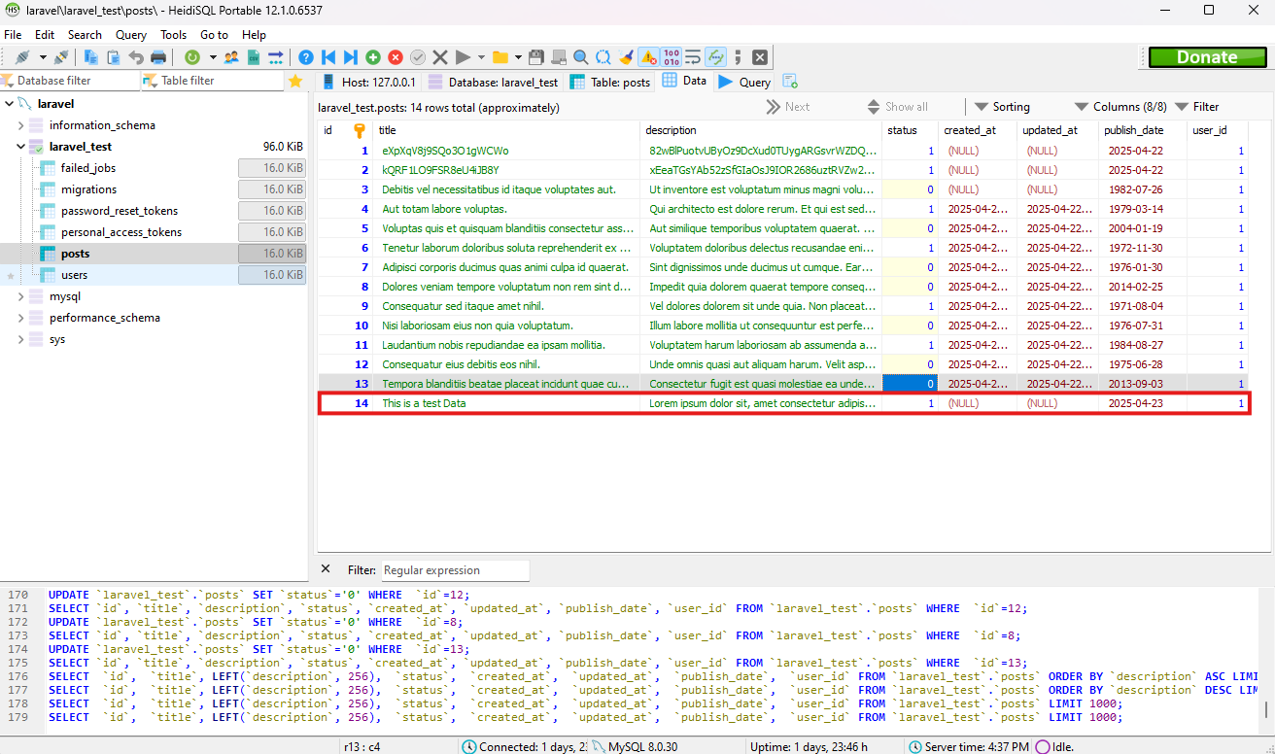
.

Slide 3
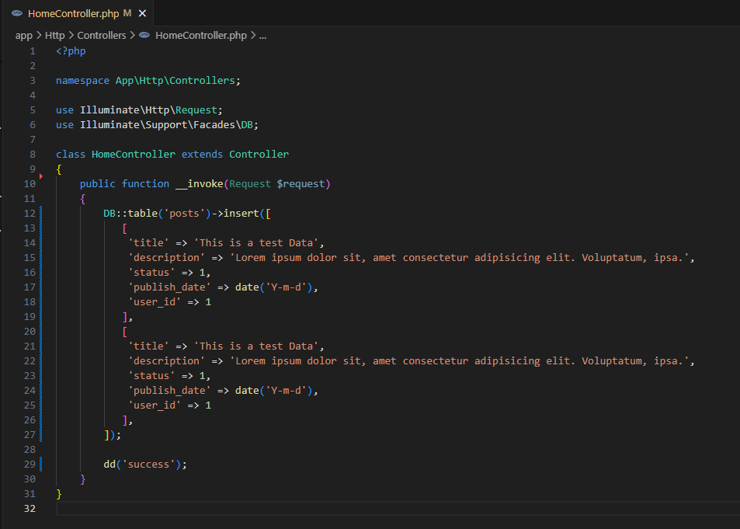
Multi data

Slide 4
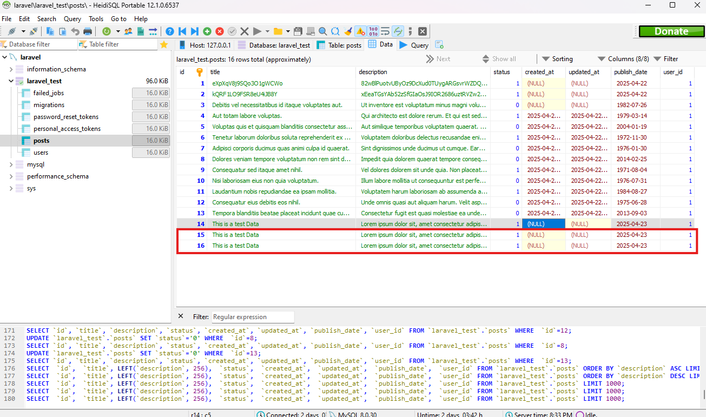
.

Slide 5
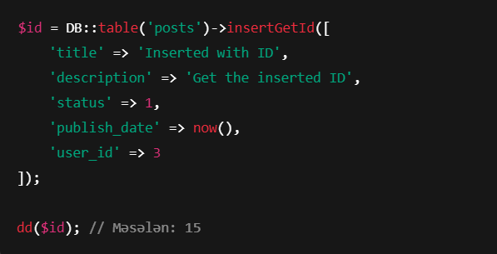
Vacib Qeydlər:
insert() metodu true/false qaytarır. Əgər əlavə etmə uğurludursa true, yoxdursa false.
Bu metodla əlavə etdikdən sonra əlavə edilən id-ni öyrənmək olmur.
Əgər əlavə edilən id-ni almaq istəyirsənsə, onun üçün başqa metoddan istifadə etməlisən (aşağıda izah olunub).
Əlavə edilmiş ID-ni almaq – insertGetId()
Əgər insert etdikdən sonra əlavə edilmiş id dəyərini almaq istəyirsənsə: Bu, çox istifadə olunan bir texnikadır, xüsusilə başqa cədvəllərlə əlaqə qurulanda.
Təhlükəsizlik
Laravel insert() metodu da PDO binding istifadə etdiyi üçün
SQL Injection-a qarşı təhlükəsizdir. Dəyərləri array şəklində
verdiyimiz üçün heç bir təmizləmə (sanitize) lazım deyil.

Slide 6
.

Slide 7
.

